Slide 1

Estudo Bíblico, terça às 20h,
Na casa de Márcio e Léia;
OASE, quarta às 14h30;
JELIB, quinta às 19h15;
Culto no domingo,
dia 01/10, às 9h.
AVISOS

Slide 2

PARÓQUIA & SECRETARIA...
Entre na lista de inscritos à viagem para o
Dia da Igreja / Jaraguá / 29Out / 500 anos da Reforma.
Você pode encomendar a Bíblia
de Estudos da Reforma com Marilda.
Culto & Festa Paroquial em Garuva,
reserve a data... 19 de Novembro !
AVISOS

Slide 3


Slide 4


SEJAM TODOS
BEM-VINDOS!
AO ANIVERSÁRIO DA NOSSA QUERIDA
COMUNIDADE DE ITAPOÁ

Slide 5

PARABÉNS PRA VOCÊ, NESTA DATA QUERIDA,
MUITAS FELICIDADES, MUITOS ANOS DE VIDA.
COM DEUS AO SEU LADO, NESTE LONGO PORVIR,
QUE A VIDA LHE SEJA UM ETERNO SORRIR.

Slide 6

PRELÚDIO
CONJUNTO DE METAIS (MEUC/JOINVILLE)

Slide 7

HINOS DO POVO DE DEUS, 85...
Vem Espírito Divino!

Slide 8
1. Vem, Espírito divino, Grande Ensinador!
Vem revela às nossa almas Cristo, o Salvador.
Santo Espírito! Ouve com favor.
Em poder e graça insigne. Mostra o teu amor.
2. Vem, destrói os alicerces do vivei falaz,
aos errados concedendo salvação e paz!

Slide 9
3. Vem, reveste a tua Igreja de poder e luz.
Vem! Atrai os pecadores ao Senhor Jesus!
Santo Espírito! Ouve com favor.
Em poder e graça insigne. Mostra o teu amor.
4. Maravilhas grandiosas outros povos têm.
Bênçãos venham semelhantes
sobre nós também.

Slide 10
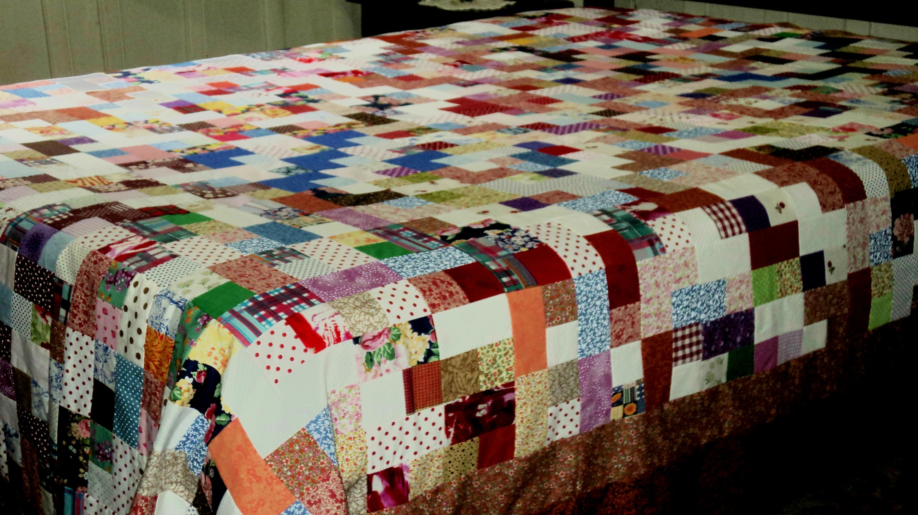
COMUNIDADE
DE ITAPOÁ

Slide 11


Slide 12

1ª Leitura Bíblica:
SALMO 18

Slide 13
Todos - Eu te amo, ó Senhor, minha força.
Homens - O Senhor é a minha rocha.
Mulheres - O Senhor é a minha fortaleza
e o meu libertador.
Homens - Deus é o meu rochedo,
em quem me refugio.
Mulheres - Deus é o meu escudo e o poder
que me salva, a minha torre alta.

Slide 14
Todos - Clamo ao Senhor, que é digno de louvor.
Homens - Ele me salva dos meus inimigos.
Mulheres - Na minha aflição clamei ao Senhor.
Homens - Gritei por socorro ao meu Deus.
Mulheres - Dos céus, Ele ouviu a minha voz.

Slide 15
Todos - Meu grito chegou à sua presença,
aos seus ouvidos.
Homens - Livrou-me do meu inimigo poderoso.
Mulheres - Livrou-me dos meus adversários, que eram fortes demais para mim.
Homens - Eles me atacaram no dia da minha desgraça, mas o Senhor foi o meu amparo.
Mulheres - Ele me deu total libertação.

Slide 16
Todos - Ele livrou-me porque me quer bem.
Homens - Tu, Senhor, manténs acesa
a minha lâmpada.
Mulheres - Ele transforma em luz
as minhas trevas.
Todos - Por isso eu o louvarei entre as nações.
Ó Senhor! Cantarei louvores ao teu nome.

Slide 17

CONFISSÃO DE PECADOS

Slide 18

HINOS DO POVO DE DEUS, 150...
Se sofrimento te causei, Senhor!

Slide 19
1. Se sofrimento te causei, Senhor...
Se a meu exemplo o fraco tropeçou...
Se em teus caminhos eu não quis andar...
Perdão, Senhor!
2. Se vão e fútil foi o meu falar...
Se a meu irmão não demonstrei amor...
Se ao sofredor não estendi a mão...
Perdão, Senhor!

Slide 20
3. Se indiferente foi o meu viver...
Tranquilo e calmo, sem lutar por ti...
Devendo estar bem firme no labor...
Perdão, Senhor!
4. Escuta, ó Deus, a minha oração.
E, vem livrar-me de incertezas mil.
Transforma a minha vida, entregue a ti.
Amém, Senhor!

Slide 21

Assim diz João...
NÓS AMAMOS
PORQUE DEUS
NOS AMOU
PRIMEIRO!
- 1ª João 4.19 -

Slide 22
2ª Leitura Bíblica:
1º Coríntios 3.1-9

Slide 23
IRMÃOS, NÃO LHES PUDE FALAR COMO A ESPIRITUAIS,
MAS COMO A CARNAIS, COMO A CRIANÇAS EM CRISTO.
DEI-LHES LEITE. NÃO LHES DEI ALIMENTO SÓLIDO,
POIS VOCÊS NÃO ESTAVAM EM CONDIÇÕES DE RECEBÊ-LO.
DE FATO, VOCÊS AINDA NÃO ESTÃO EM CONDIÇÕES,
PORQUE AINDA SÃO CARNAIS.

Slide 24
PORQUE, VISTO QUE HÁ INVEJA
E DIVISÃO ENTRE VOCÊS,
NÃO ESTÃO SENDO CARNAIS
E AGINDO COMO MUNDANOS?
POIS QUANDO ALGUÉM DIZ: "EU SOU DE PAULO"...
O OUTRO: "EU SOU DE APOLO"...
NÃO ESTÃO SENDO MUNDANOS?

Slide 25
AFINAL DE CONTAS, QUEM É APOLO?
QUEM É PAULO?
APENAS SERVOS POR MEIO
DOS QUAIS VOCÊS VIERAM A CRER,
CONFORME O MINISTÉRIO QUE
O SENHOR ATRIBUIU A CADA UM.
EU PLANTEI, APOLO REGOU,
MAS DEUS É QUEM FAZIA CRESCER.

Slide 26
DE MODO QUE NEM O QUE PLANTA
NEM O QUE REGA SÃO ALGUMA COISA,
MAS UNICAMENTE DEUS,
QUE EFETUA O CRESCIMENTO.
O QUE PLANTA E O QUE REGA
TÊM UM SÓ PROPÓSITO.

Slide 27
E, CADA UM SERÁ RECOMPENSADO
DE ACORDO COM O SEU PRÓPRIO TRABALHO.
POIS NÓS SOMOS COOPERADORES DE DEUS.
VOCÊS SÃO LAVOURA DE DEUS
E EDIFÍCIO DE DEUS.

Slide 28
HINOS DO POVO DE DEUS, 165...
Há sinais de paz e de graça!

Slide 29
Há sinais de paz e de graça,
neste mundo que ainda é de Deus.
Em meios aos poderes das trevas,
manifestam-se as forças dos céus.
2. A terra a mover-se no espaço,
o sol, a brilhar com fulgor,
o arco estendido nas nuvens...
São sinais de que Deus é Senhor.

Slide 30
3. O sinal mais claro e luzente
foi erguido por Cristo Jesus.
Por amor ao mundo perdido,
deu a própria vida na cruz.
4. Cidade construída no monte
oculta não pode ficar.
A luz por Cristo acendida
deverá luzir e brilhar.

Slide 31
5. Palavra que diz liberdade,
anúncio de paz e perdão,
abraço que aceita e sustenta...
São luzes na escuridão.
6. Ó povo de Cristo na terra!
Não escondas a luz do Senhor.
Em todo o teu ser resplandeça,
o bendito sinal do amor!

Slide 32
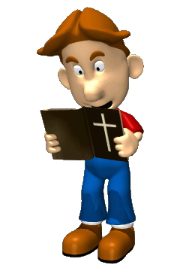
REFLETINDO...

Slide 33

OFERTA PARA A PRÓPRIA COMUNIDADE
Ajuntem tesouros nos céus!
- Mateus 6.20 -

Slide 34
HINOS DO POVO DE DEUS, 237...
Graças dou por esta vida!

Slide 35
Graças dou por esta vida,
pelo bem que revelou.
Graças dou pelo futuro
e por tudo que passou.
Pelas bênçãos derramadas,
pela dor, pela aflição,
pelas graças reveladas,
graças dou pelo perdão.

Slide 36
2. Graças pelo azul celeste
e por nuvens que há também,
pelas rosas no caminho
e os espinhos que elas têm;
pela escuridão da noite,
pela estrela que brilhou,
pela prece respondida
e a esperança que falhou.

Slide 37
3. Pela cruz e sofrimento
e pela ressurreição,
pelo amor que é sem medida,
pela paz no coração;
pela lágrima vertida
e o consolo que é sem par,
pelo dom da eterna vida
sempre graças hei de dar.

Slide 38
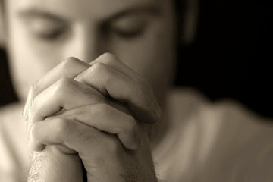
GRATIDÃO,
INTERCESSÃO,
ORAÇÃO FINAL
& PAI NOSSO

Slide 39


Slide 40
POSLÚDIO
CONJUNTO DE METAIS (MEUC/JOINVILLE)

Slide 41



Slide 42

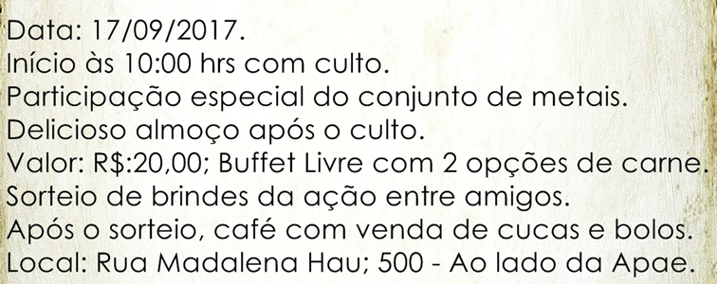

Slide 43


